Slide 1



iOS圖片素材製作規格表

Slide 2

iOS圖片素材製作規格表
App icon Size
Icon Sample
無邊緣圓角
格式PNG
無反光光澤
(以上1.3兩點皆會於開發時設定完成)
App Icon Size (in pixels)
App icon | 114 x 114 | 57 x 57 | 144 x 144 | 72 x 72
App icon for the App Store | 512 x 512 | 1024 x 1024 | 128x128 | 48 x 48 32 x 32
Small icon for Spotlight search | 29 x 29 | 50 x 50 | 58 x 58 | 100 x 100

Slide 3
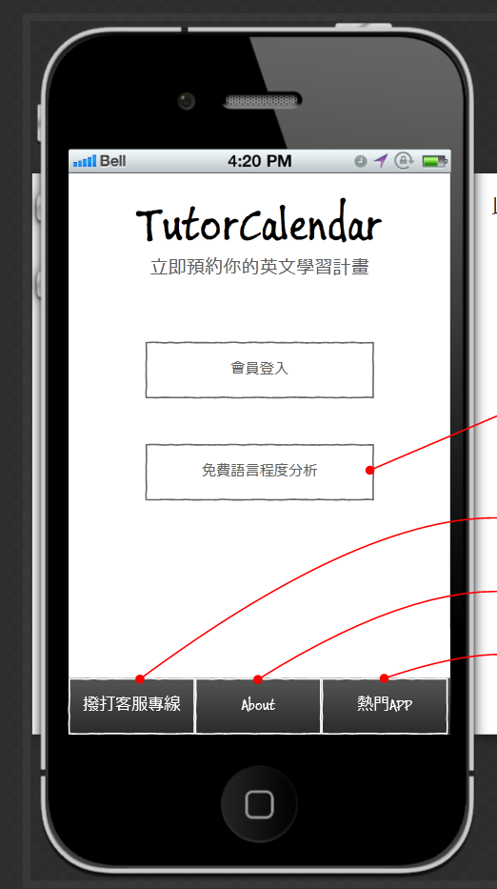

iOS圖片素材製作規格表
首頁-登入頁
 | iPhone | iPhone(HD) | iPhone5
狀態列 | 20 x 320 | 40 x 640 | 40 x 640
內容區 | 416 x 320 | 832 x 640 | 1008 x 640
按鈕Bar | 44 x 320 | 88 x 640 | 88 x 640
按鈕icon | 20 x 20 | 40 x 40 | 40 x 40
全尺寸規格 | 480 x 320 | 960 x 640 | 1136 x 640
1
1
2
2
3
4
按鈕icon
4
按鈕狀態分為”按下“與”未按下”兩種狀態
請注意！其Size大小與頁籤大小不相同
3

Slide 4
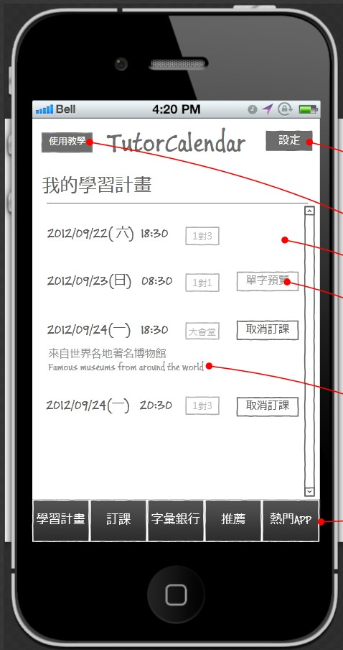
iOS圖片素材製作規格表
內頁-操作頁
 | iPhone | iPhone(HD) | iPhone5
狀態列 | 20 x 320 | 40 x 640 | 40 x 640
標題Bar | 44 x 320 | 88 x 640 | 88 x 640
內容Bar | 367 x 320 | 734 x 640 | 910 x 640
頁籤 | 49 x 320 | 98 x 640 | 98 x 640
頁籤icon | 30 x 30 | 60 x 60 | 60 x 60
1
1
2
2
3
4
5
5
頁籤 & 頁籤 icon
3
頁籤狀態分為“正在作用”與”未作用”，用來顯示目前於哪個單元中
請注意！其Size與按鈕不為相同。
4
未作用按鈕
正在作用中的按鈕

Slide 5
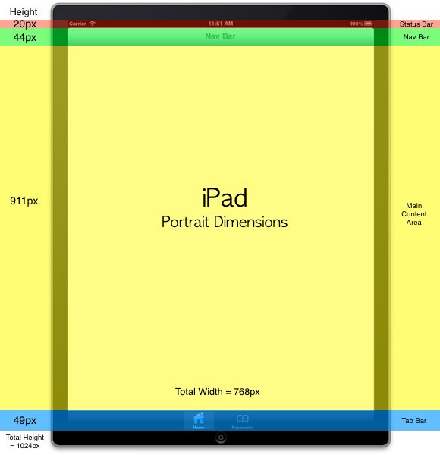
iOS圖片素材製作規格表
內頁-操作頁
1
2
 | iPad | iPad(HD)
狀態列 | 20 x 768 | 40 x 1536
標題Bar | 44 x 768 | 88 x 1536
內容Bar | 911 x 768 | 1822 x 1536
頁籤 | 49 x 768 | 98 x 1536
頁籤icon | 20 x 20 | 40 x 40
全畫面尺寸 | 1024 x 768 | 2048 x 1536
1
2
3
3
4
5
4

Slide 6
先提供設計頁面的樣式，討論後再切圖
資料夾命名、分層方式：
先依專案名稱→支援系統→尺寸大小→再依功能頁面區分
例如：TutorConsultant→iOS→1024x768 / 2048x1536→首頁 / 設定
若頁面有共用的相同圖 ex.tab bar可以獨立出來一個資料夾即可
圖檔命名：
屬性_名稱_效果
屬性：btn (Button)、bg(Background)、ic(icon)、logo(Logo)
名稱：close、login、edit、etc.
效果：clicked、pressed、etc.
例如：btn_close、btn_close_pressed / btn_back、btn_edit
範例： MD公槽 N:\Stan\TutorConsultant

